Slide 1


Slide 2
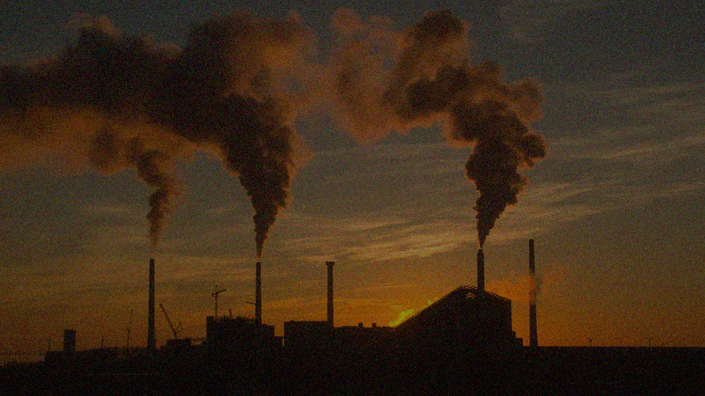

Emissão de carbono
Desastres naturais estão em alta,
mas de quem é a culpa?

Slide 3
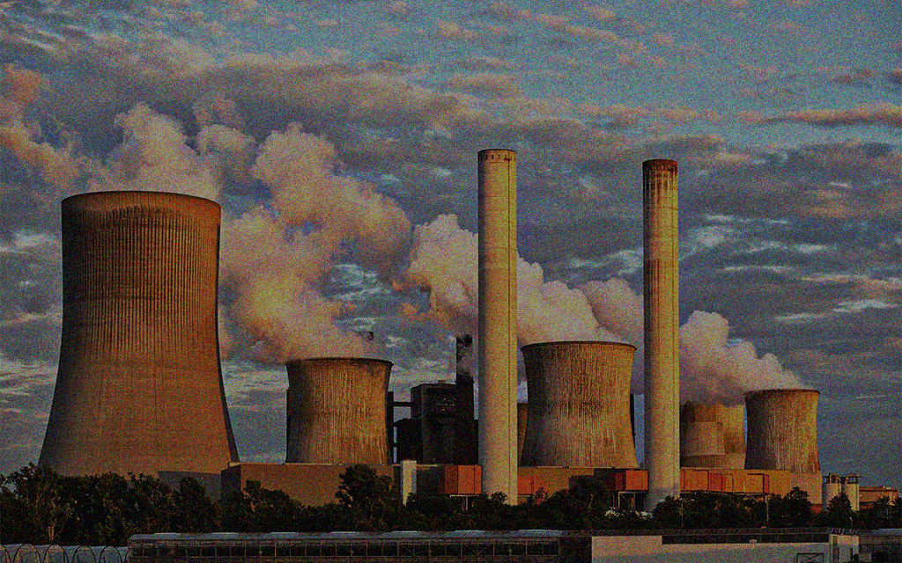
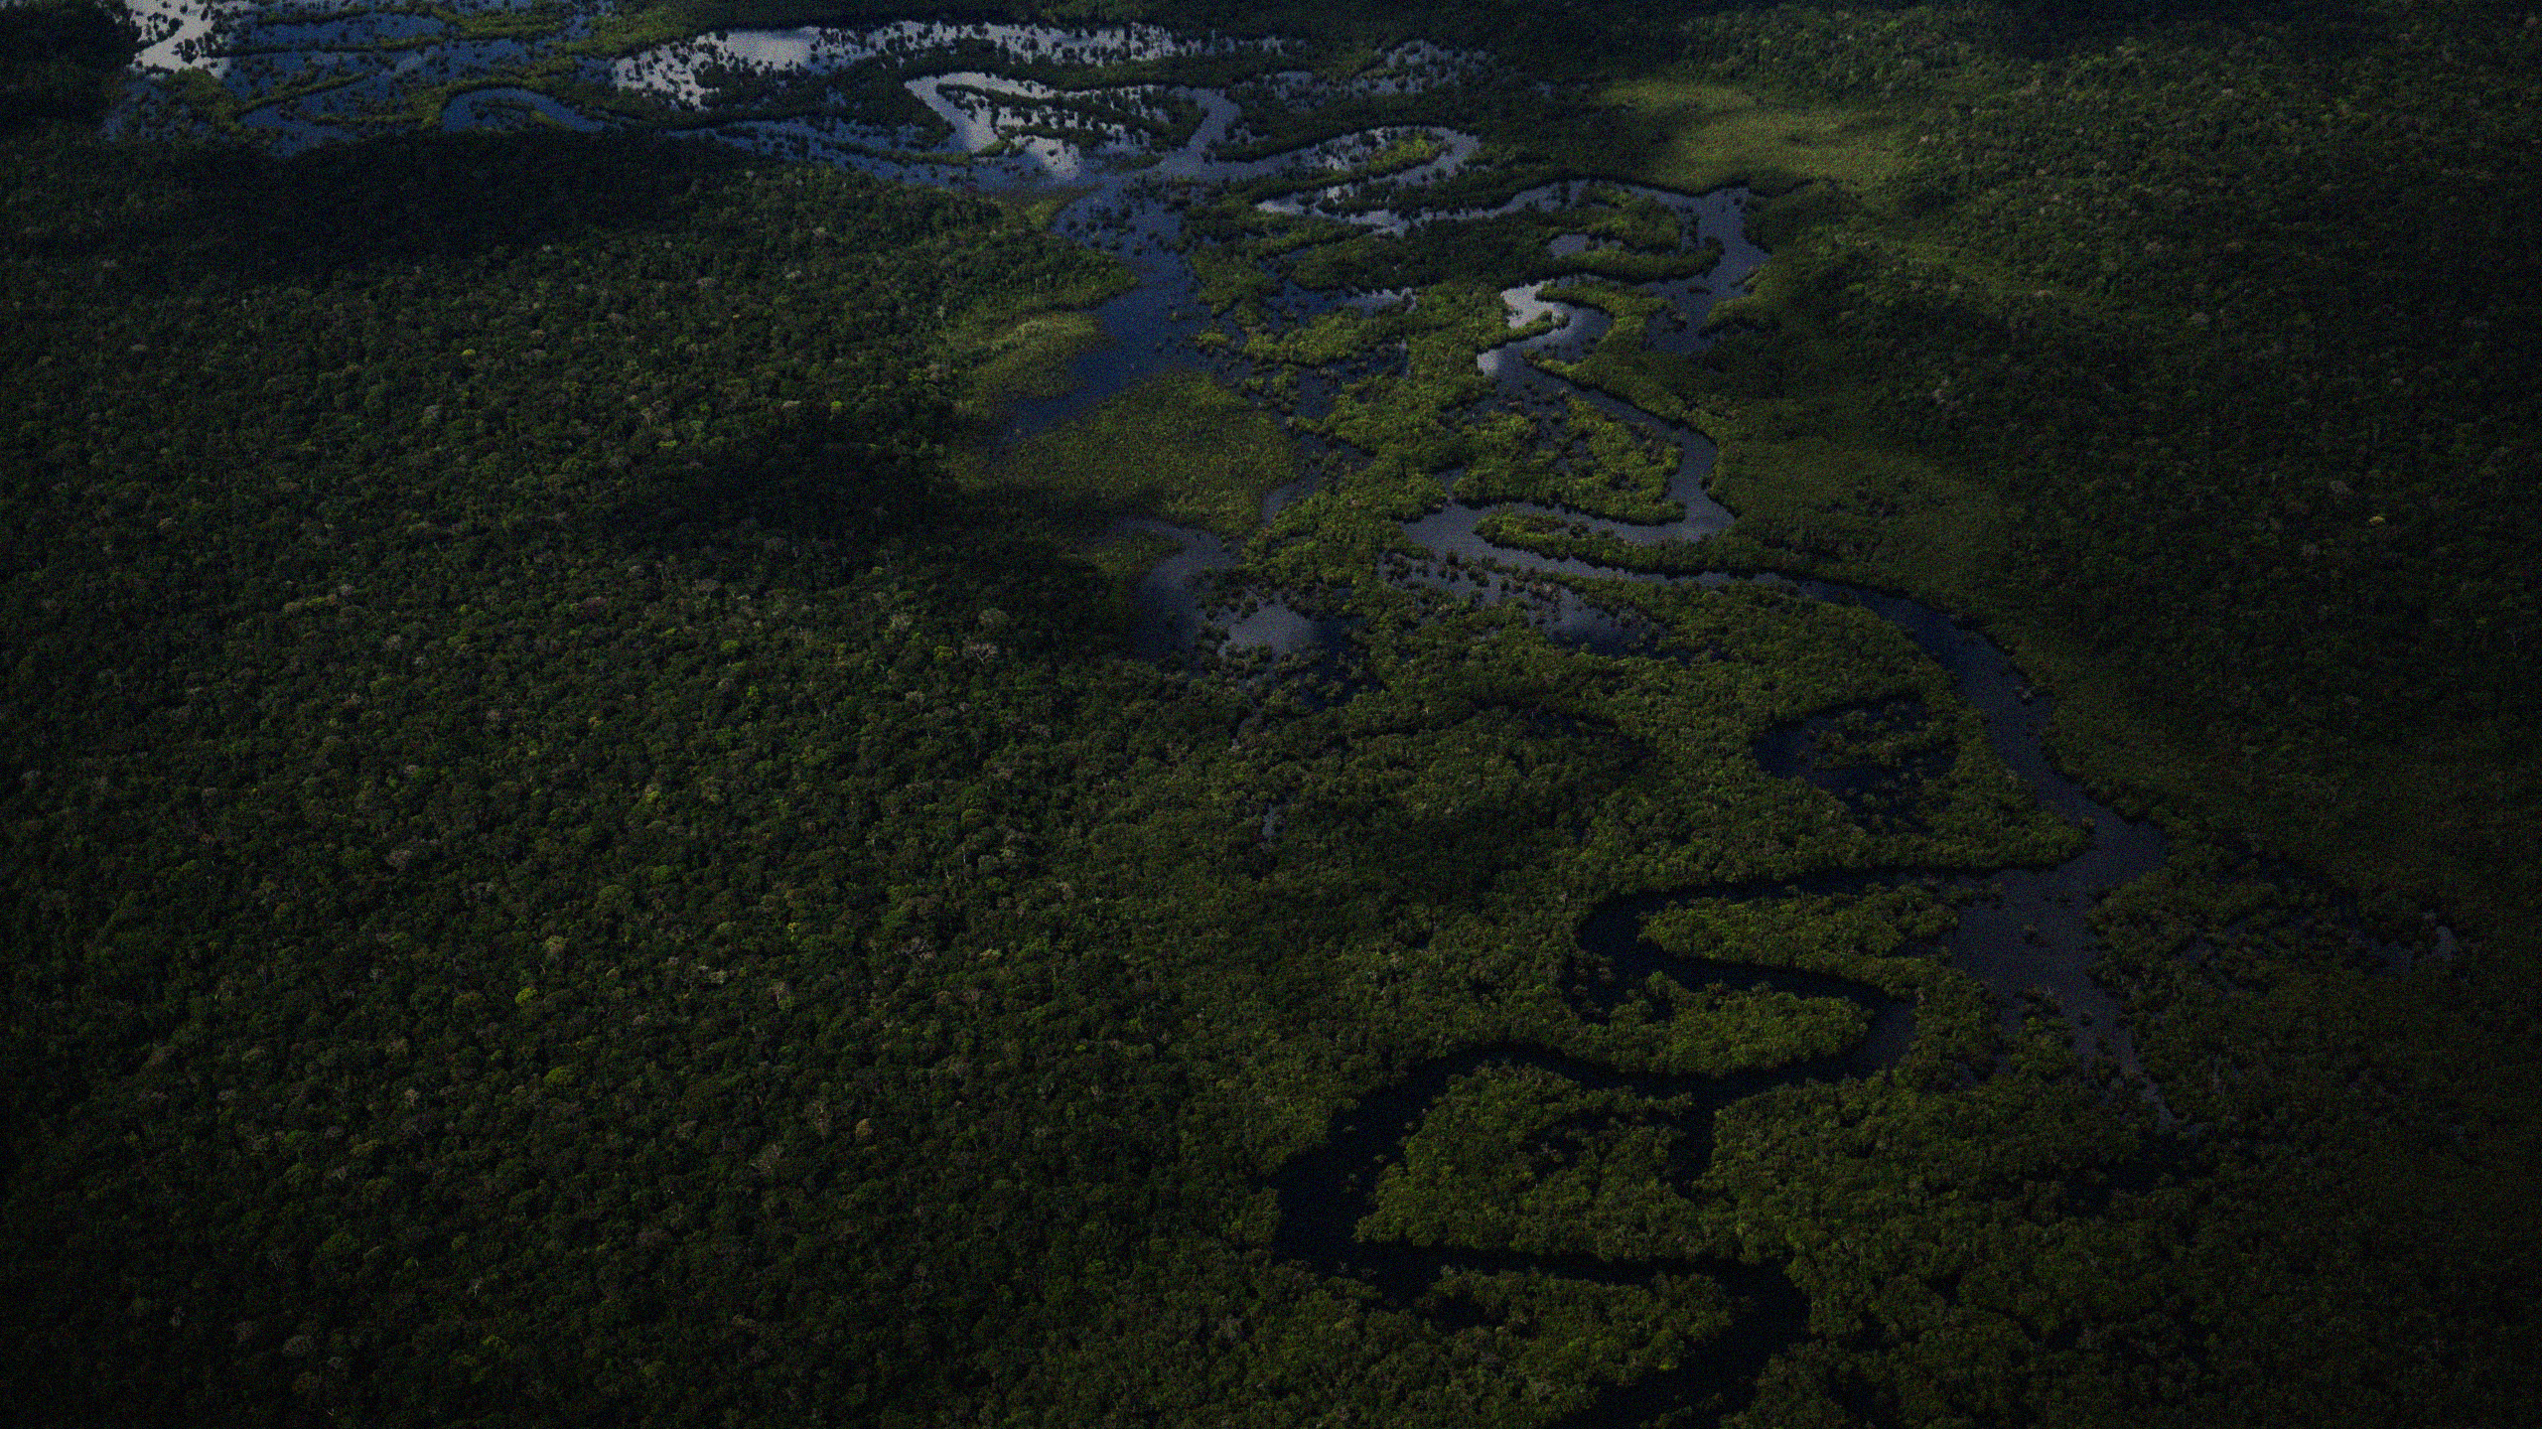
A crise climática
As mudanças climáticas representam um desafio urgente.

Slide 4


Neutralizar o carbono
Nossa missão é alcançar a neutralidade de carbono para transportadoras.

Slide 5
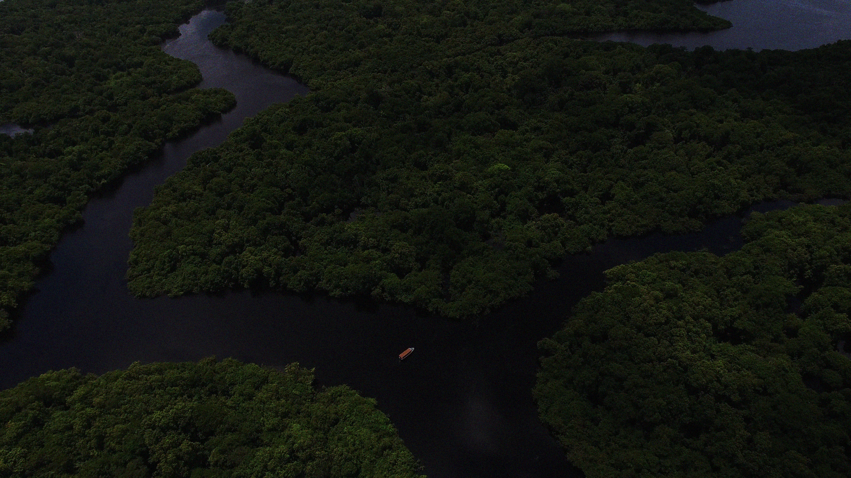

Crédito de Carbono
A importância dos créditos na compensação das emissões de carbono.
1 Tonelada de Co2 Compensada
=
1 Crédito

Slide 6

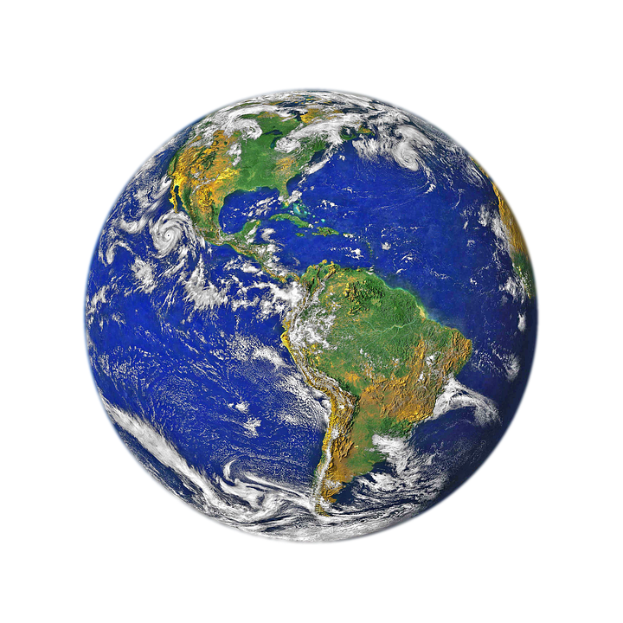
SOLUÇÃO DA
CARBOZERO
://NOSSO SITE DISPONIBILIZA
<ferramentas simples e acessíveis>
BUSCANDO SOLUÇÃO PARA EMPRESAS ();
<sustentáveis>

Slide 7

COMO FUNCIONA?
Calculadora de Co2
Mercado de crédito de carbono
Área do vendedor
Área do comprador

Slide 8



Calculadora de Co2
Nossa calculadora auxilia o usuário a ter noção e controle de suas emissões.
10.000L
FATOR DE EMISSÃO
26.800kg
DE CO2 EMITIDO
=

Slide 9



Mercado de Crédito de Carbono
Nosso sistema de mercado é simples e direto.
Co2

Slide 10



Área do vendedor
Aqui, o vendedor registra sua área florestal e recebe créditos mensalmente.

Slide 11

Benefícios para a empresa

Slide 12
NOSSO FUTURO NOSSO FUTURO NOSSO FUTURO
Visando o futuro
Estamos comprometidos com o futuro. Na CarboZero, continuaremos a inovar e ampliar nosso público alvo.

